Slide 1

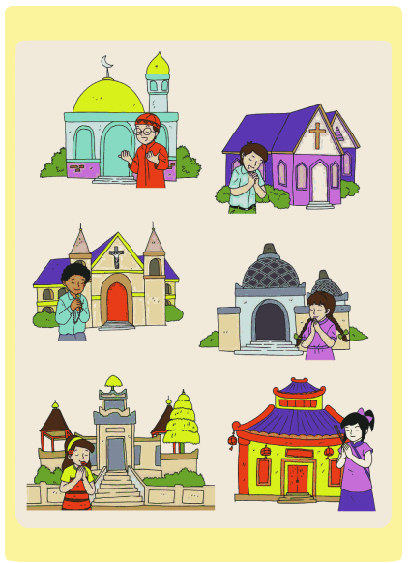

Modul Ajar
BUD.A.SUL.1.5
PENDIDIKAN AGAMA BUDDHA
DAN BUDI PEKERTI
Indahnya Keragaman
(Elemen Ritual)
-----
FASE A KELAS I
SULAN
FASE A KELAS I
SULAN
Kementerian Pendidikan, Kebudayaan, Riset, dan Teknologi
Badan Penelitian dan Pengembangan dan Perbukuan
Pusat Asesmen dan Pembelajaran
2021
Kementerian Pendidikan, Kebudayaan,
Riset, dan Teknologi
2021

Slide 2

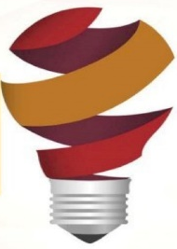
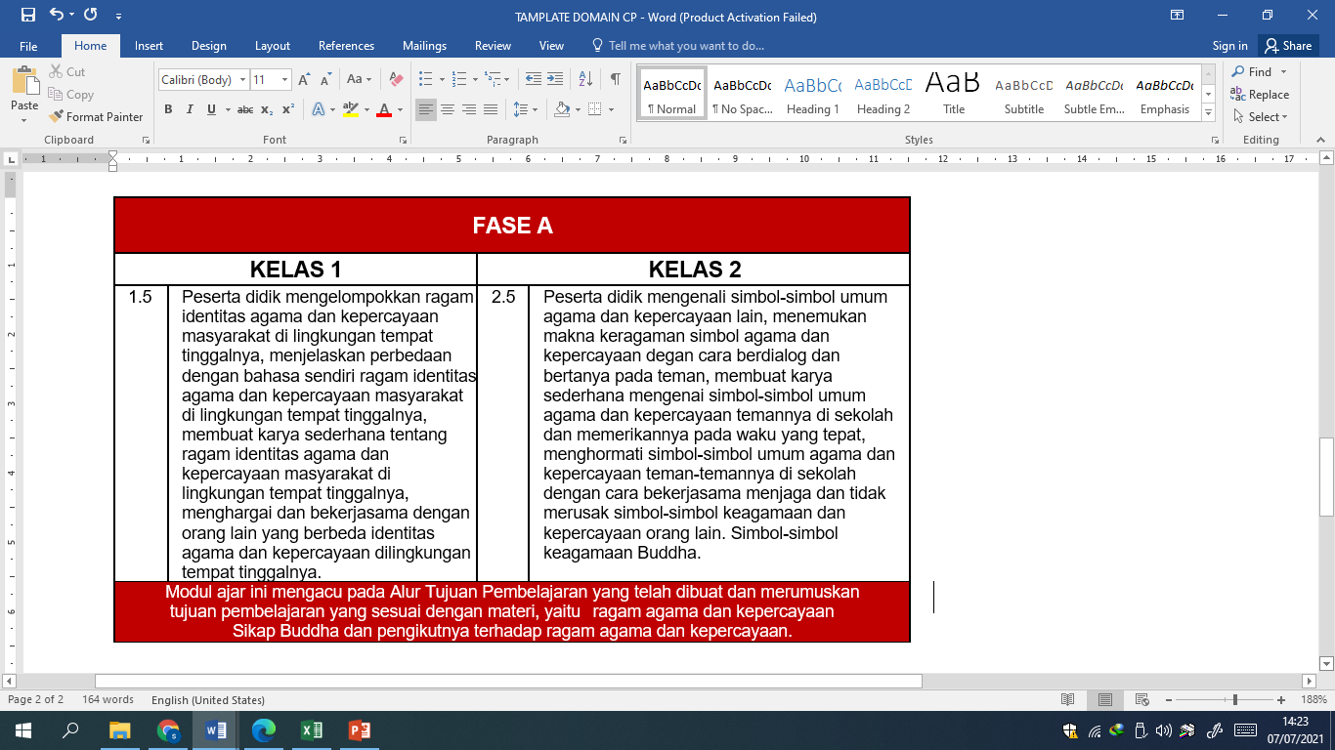





KELAS I FASE A
16 JP
(16 x 35 Menit)
BUD.A.SUL.1.5
Fase/Elemen
Fase A
Elemen RITUAL
Domain CP
Tujuan Pembelajaran
Peserta didik dapat menerima keragaman agama dan kepercayaan di lingkungan masyarakat.
Peserta didik dapat mengaitkan ragam agama dan kepercayaan di lingkungan dengan sikap Buddha dan pengikutnya terhadap ragam agama dan kepercayaan.
Peserta didik dapat membuat produk ragam agama dan keperayaan.
Peserta didik dapat menunjukkan perilaku menghargai ragam agama dan kepercayaan
Kata Kunci
Mengapa perlu melilih teman yang baik?
Di manakah teman baik ditemukan?
Kompetensi yang Diharapkan
Menentukan teman yang baik.
Menyayangi semua teman.
Mengakui kesalahan dan memaafkan teman
Berteman dengan bijaksana

Slide 3
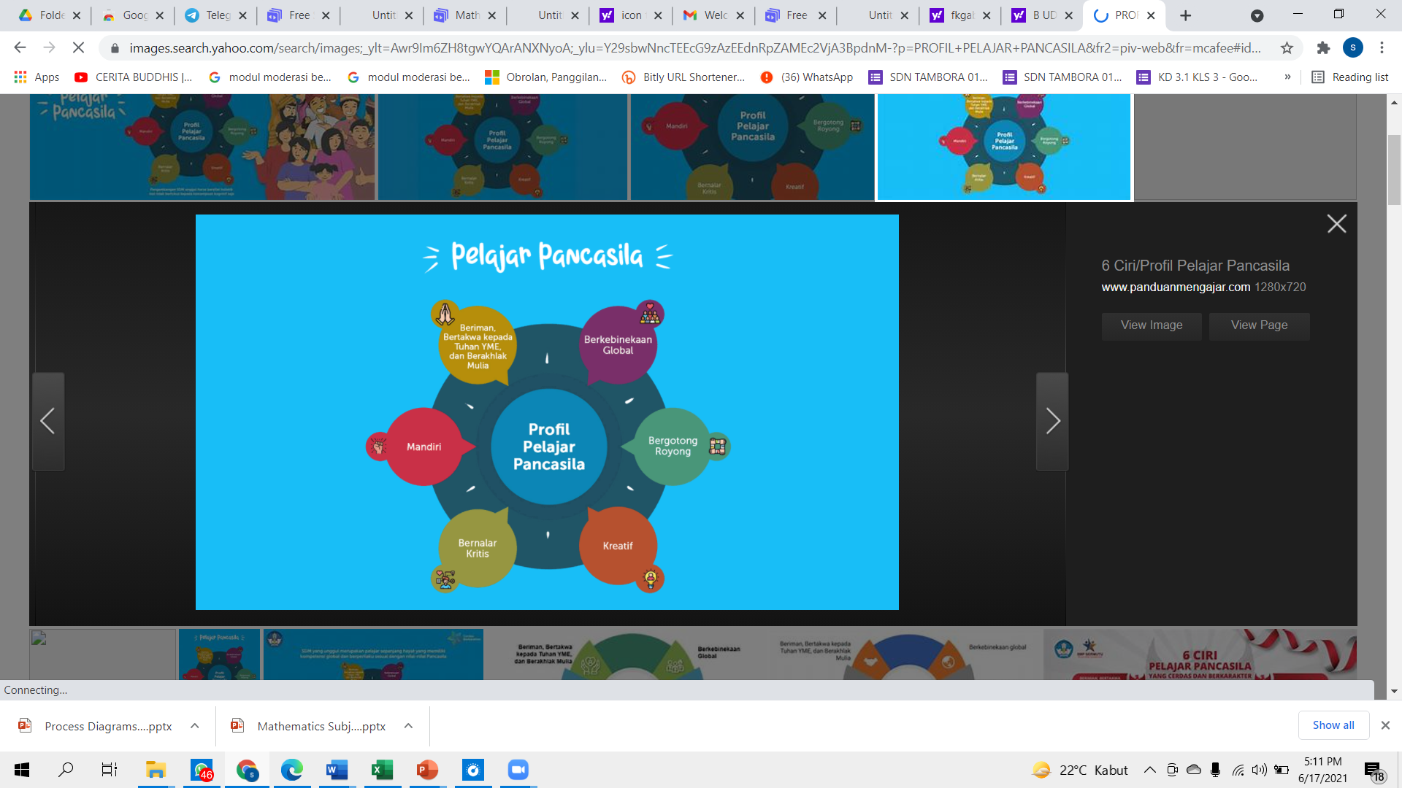



KELAS I _ FASE A
BUD.A.SUL.1.5
Profil Pelajar Pancasila
Beriman, Bertakwa, kepada Tuhan YME, dan Berakhlak Mulia.
Berkebinekaan Global.
Sarana Prasarana
Laptop/Komputer
Jaringan internet
Lingkungan belajar yang dimodifikasi
Target dan Jumlah Siswa
Target:
Siswa reguler/tipikal
Siswa dengan kesulitan belajar (siswa yang ada gangguan luring/daring)
siswa yang aga gangguan luring/daring)
Siswa berpencapaian tinggi
Jumlah Siswa:
Maksimum 28 -32 siswa
Ketersediaan Materi
Ada pengayaan untuk siswa berpencapaian tinggi.
Ada alternatif penjelasan, metode, atau aktivitas, untuk siswa yang sulit memahami konsep

Slide 4


KELAS I _ FASE A
BUD.A.SUL.1.5
Moda Pembelajaran
Tatap Muka
PJJ Daring
PJJ Luring
Paduan antara tatap muka dan PJJ (blended learning)
Materi Ajar, Alat, dan Bahan
Materi Ajar
Indahnya perbedaan
Moderasi beragama
Alat
Gambar berbagai tokoh agama
Gambar tempat ibadah semua agama
Bahan
Buku Saku Moderasi Beragama

Slide 5
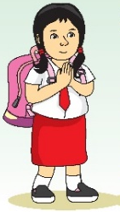
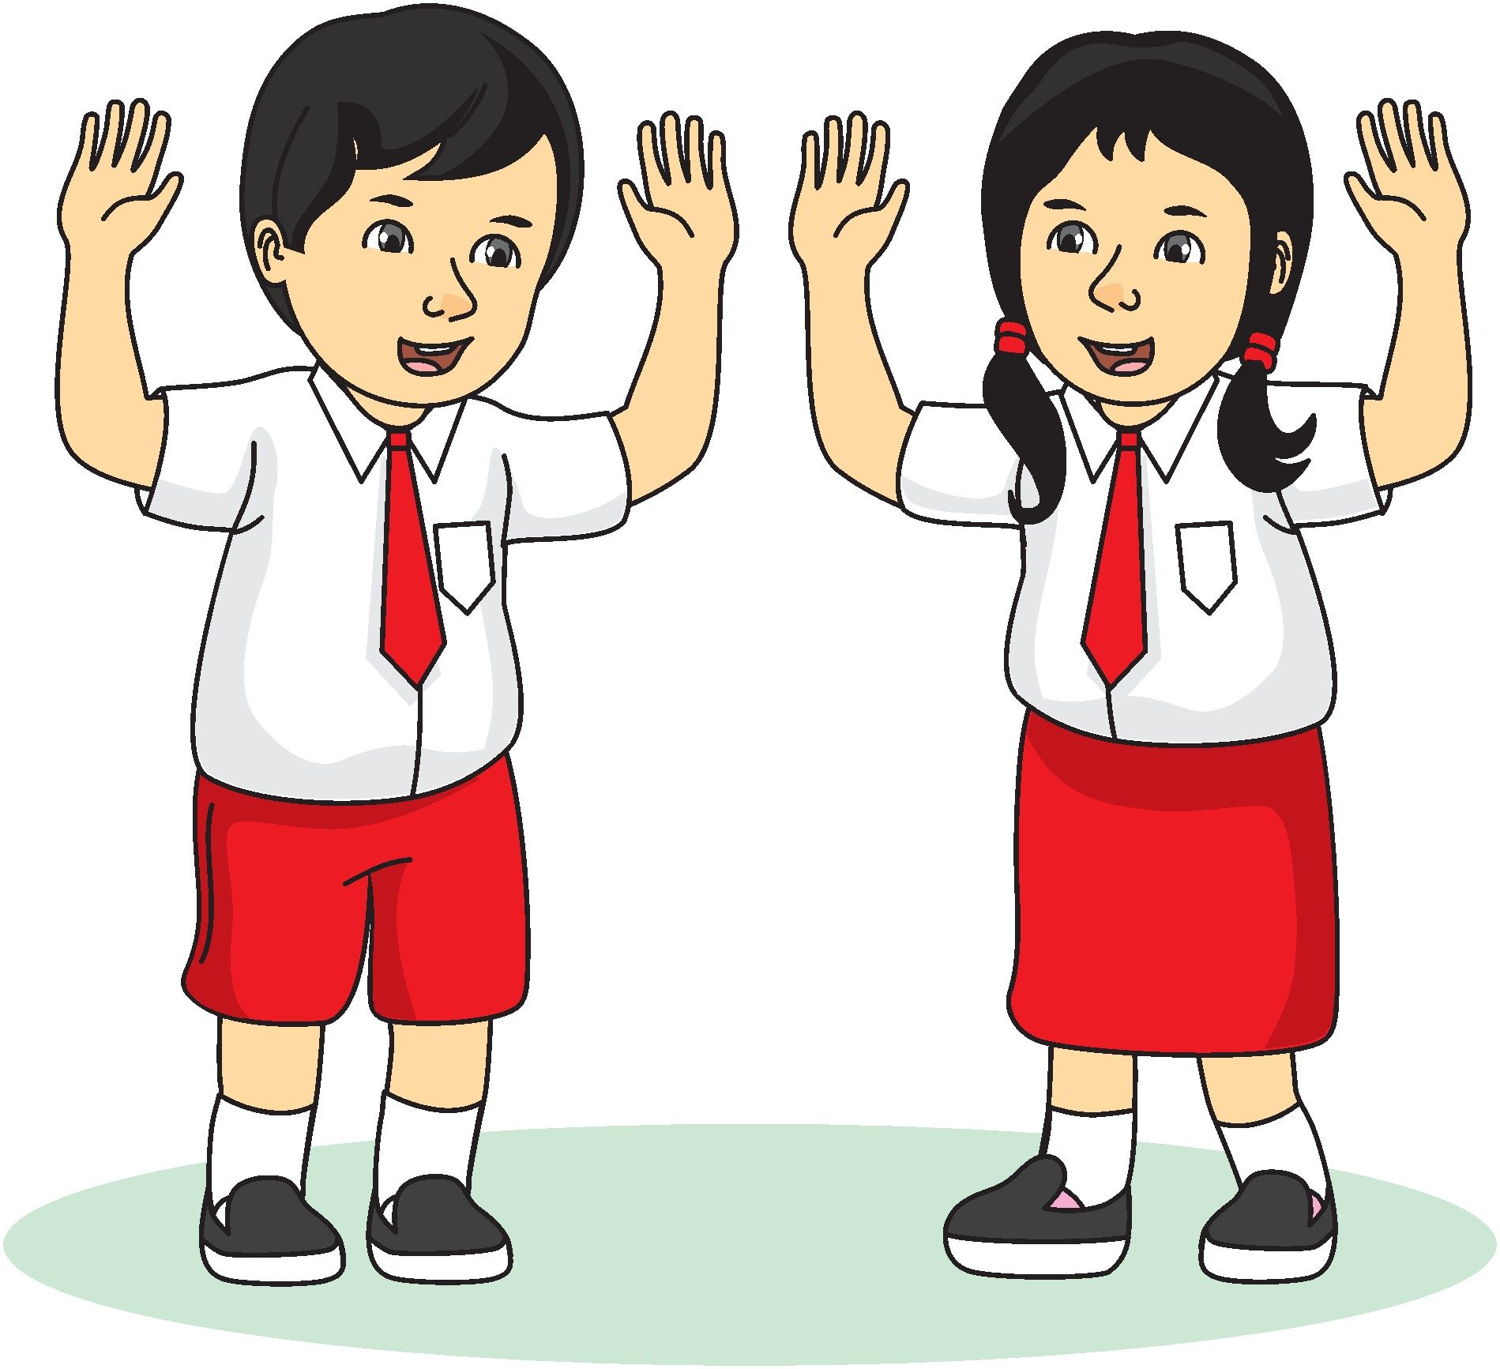
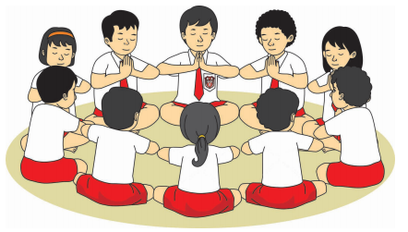
KELAS I _ FASE A
BUD.A.SUL.1.5
Kegiatan Pembelajaran Utama
Pengaturan Siswa
Sumber: Kemdikbud, 2013
Buku Kelas I hal. 6
Sumber: Kemdikbud, 2013
Buku Kelas I hal. 4
Sumber: Kemdikbud, 2021
Buku Kelas V hal. 165
Individu
Berpasangan
Berkelompok
Metode
Disusi
Presentasi
Demonstrasi
Project
Eksperimen
Eksplorasi
Permainan
Bercerita
Kunjungan Lapangan
Simulasi

Slide 6



KELAS I FASE A
BUD.A.SUL.1.5
Asesmen
Asesmen
Individu
01
02
Asesmen
Kelompok (> 2 orang)
Asesmen
Keduanya
03
Jenis Asesmen
Performa (bercerita)
Terulis (tes objektif, esai)

Slide 7

KELAS I _ FASE A
BUD.A.SUL.1.5
Kegiatan 1
Toleransi Beragama
8 JP (8 x 35 Menit) = 2 x Pertemuan
Kementerian Pendidikan, Kebudayaan, Riset, dan Teknologi
Badan Penelitian dan Pengembangan dan Perbukuan
Pusat Asesmen dan Pembelajaran
2021

Slide 8

Pertanyaan
Kunci
01
Mengapa perlu meneladan Bodhisattva?
Bagaimana caranya?
Pertanyaan Pemantik
Pemahaman Bermakna
Indikator Keberhasilan
Mengapa agama berbeda-beda?
Sikap apa yang harus kita lakukan terhadap perbedaan agama?
Ada 6 agama di Indonesia, yaitu Islam, Kristen, Katolik, Hindu, Buddha, dan Khonghucu. Ada juga aliran Kepercayaan Terhadap Tuhan YME.
Peserta dapat mengenal enam agama dan kepercayaan terhadap terhadap Tuhan YME.
Peserta dapat menerima enam agama dan kepercayaan terhadap terhadap Tuhan YME.
Beserta didik dapat menyimpulkan makna toleransi beragama.

Slide 9

Persiapan Pembelajaran
(Pendahuluan: 10 menit)
  Melakukan pengecekan kesiapan peserta didik untuk penggunaan aplikasi WAG, google clasrooom, atau lainnya.
01
  .
02
Guru memberikan apersepsi kepada dengan mengajukan pertanyaan: "Mengapa kita memerlukan teman?"
  Memeriksa kehadiran peserta didik sebagai sikap disiplin dalam pembiasaan.
03
04
  Guru melakukan apersepsi dan memotivasi peserta didik dalam pembelajaran agar merangsang semangat belajar.
  Guru menyampaikan tujuan pembelajaran yang akan dicapai dalam pembelajaran ini.
05

Slide 10

Kegiatan
Pembelajaran
(Inti)
Kegiatan 1
Toleransi Beragama
90
Menit
1
Guru meminta peserta membuat daftar nama-nama enam agama dan kepercayaan beserta temapt ibadah masing-masing.
04
2
Guru meminta peserta didik mempresentasikan daftar nama-nama enam agama dan kepercayaan beserta tempat ibadah masing-masing.
3
Guru meminta peserta didik memberikan contoh sikap tolersansi beragama.
Guru meminta peserta didik menunjukkan sikap nyata dalam toleransi beragama.
4
5
Guru mengajak peserta didik melaksanakan semangat belajat Bodhisattva Siddharta.

Slide 11
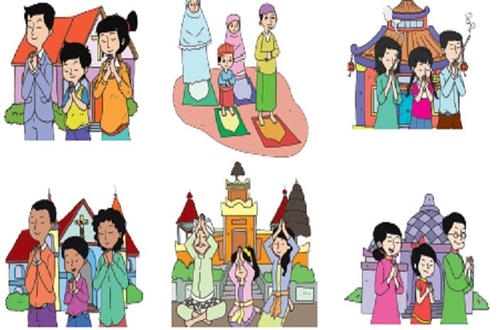
Indahnya Perbedaan
Amati gambar berikut.
Kristen
Islam
Khonghucu
1
2
3
4
5
6
Sumber: Buku Tematik Kelas 4, Tema 7 Subtema 1
Katolik
Hindu
Buddha
Guru membimbing menyanyi lagu Indonesia Beragam Agama dengan link youtub: https://www.youtube.com/watch?v=5Gmr7LItFi0&ab_channel=KakYudiRacil
Indonesia Beragam Agama
(Kak Yudi Racil)
Indonesia negara Pancasila
Indonesia ada beragam agama
Ayo kawan menghargai sesama
Menghormati tempat ibadahnya 2x (kembali ke bait 1)
Islam doa di Mesjid
Kristen Katolik doa di Gereja
Umat Hindu doa di Pura
Umat Buddha doa di vihara
Kita semua menghormatinya 2x (kembali ke bait 2)

Slide 12

Asesmen (30 Menit)
Ayo, tuliskan nama-nama kitab suci enam agama pada tabel berikut.
No | Agama | Nama Kitab Suci
1
2
3
4
5
6
Penutup
(10 Menit)
Refleksi Guru:
Refleksi Siswa:
Guru mengajak peserta didik merefleksikan pembelajaran yang baru diselesaikan, misalnya:
Manfaat apa yang kamu dapatkan dari pelajaran ini?
Bagaimana perasaanmu setelah mempelajari topik ini
Adakah kesulitan atau kendala yang dihadapi oleh peserta didik sehingga tujuan pembelajaran tidak tercapai?
Jika ada, apa yang akan dilakukan guru untuk membantu atau mengatasi kesulitan peserta didik tersebut?

Slide 13
KELAS I _ FASE A
BUD.A.SUL.1.7
Kegiatan 2
Toleransi Buddha
4 JP (4 x 35 Menit) = 1 x Pertemuan
Kementerian Pendidikan, Kebudayaan, Riset, dan Teknologi
Badan Penelitian dan Pengembangan dan Perbukuan
Pusat Asesmen dan Pembelajaran
2021

Slide 14
Pertanyaan
Kunci
01
Bagimana toleransi agama
yang diajarkan Buddha?
Pertanyaan Pemantik
Pemahaman Bermakna
Indikator Keberhasilan
Guru Agung Buddha telah meletakkan fondasi yang kuat mengajarkan toleransi beragama kepada Upali.
Bagaimana ajaran toleransi Buddha?
Apa bukti nyata Buddha mengajarkan toleransi?
Peserta didik dapat menjelaskan ajaran toleransi Buddha.
Peserta didik memberikan contoh nyata ajaran toleransi beragama.
Peserta didik dapat meneladan Buddha dalam praktik toleransi beragama.
Peserta didik dapat menunjukkan sikap menghormati agama lain.

Slide 15
Langkah-Langkah Pembelajaran
Pendahuluan
(10 Menit)
Inti
(90 Menit)
Dalam pembelajaran ini merupakan perpaduan antara tatap muka dan PJJ (blended learning).
Mengucap salam, berdoa, dan hening sejenak bersama-sama.
Melakukan pengecekan kesiapan peserta didik untuk penggunaan aplikasi WAG, google clasrooom, atau lainnya.
Melakukan refleksi pembelajaran.
Memeriksa kehadiran peserta didik sebagai sikap disiplin dalam pembiasaan.
Menyampaikan tujuan pembelajaran.
Guru meminta peserta didik menjelaskan ajaran toleransi Buddha.
Guru memandu peserta didik memberikan contoh nyata ajaran toleransi beragama.
Guru mengajak peserta didik meneladan Buddha dalam praktik toleransi beragama.
Guru membantu peserta didik menunjukkan sikap menghormati agama lain.

Slide 16
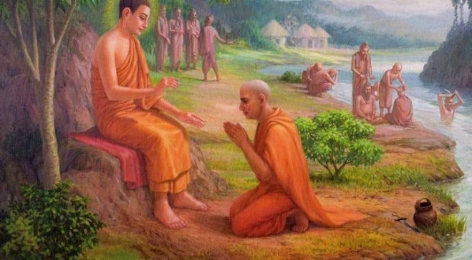
a. Upali Menjadi Siswa Buddha
Sumber: Dokumen KKGAB DKI Jakarta
Upali ingin pindah agama.
Ia memohon kepada Buddha
untuk menjadi siswaNya.
Permohonan perta ditolak oleh Buddha.
Permohonan kedua kali juga ditolak.
Upali memohon untuk ketiga,
Akhirnya Buddha menerima Upali.
Upali boleh pindah agama tetapi
Tidak boleh menjelekkan agama yang dulu.
Juga tidak boleh menjelekkan guru yang dulu.
Buddha mengajarkan Dharma
tidak untuk mencari pengikut.
Buddha tidak membuat orang pindah agama.
Buddha juga tidak menyalahkan agama lain.
Tetapi Buddha menunjukkan
cara membersihkan kekotoran batin
dan meninggalkan kejahatan.
(DN. III: 56-57).
Buddha memberikan kebebasan penuh memilih agama. Buddha mengajarkan cara yang baik agar menerima suatu agama dengan masuk akal.
(Kalama Sutta)

Slide 17


b. Toleransi Raja Asoka
Prasasti Asoka
“Orang yang menghina
dan menjelekkan agama lain,
sama seperti menghina
dan menjelekkan agamanya sendiri.
Hendaknya orang belajar
ajaran baik dari agama lain”
Asesmen (30 Menit)
Apa yang dapat diteladan dari Upali?
Pelajaran apa yang dapat dipetik dari Prasasti Asoka?
Pernahkan agamamu dihina teman?
Sikap apa yang kamu lakukan jika ada teman menghina agamamu?
Berikan dua contoh pelaksanaan toleransi beragama di sekolah kalian?

Slide 18
Penutup
(10 Menit)
Refleksi Siswa:
Guru mengajak peserta didik merefleksikan pembelajaran yang baru diselesaikan, misalnya:
Manfaat apa yang kamu dapatkan dari pelajaran ini?
Bagaimana perasaanmu setelah mempelajari topik ini
Refleksi Guru:
Adakah kesulitan atau kendala yang dihadapi oleh peserta didik sehingga tujuan pembelajaran tidak tercapai?
Jika ada, apa yang akan dilakukan guru untuk membantu atau mengatasi kesulitan peserta didik tersebut?

Slide 19
Lembar Kerja Siswa
Tuliskan nama-nama tempat ibadah agama-agama pada tabel berikut.
No. | Agama | Tempat Ibadah
1 | Islam
2 | Kristen
3 | Katolik
4 | Hindu
5 | Buddha
6 | Khonghucu

Slide 20

Daftar Pustaka
Sulan dan Suyoto. 2021. Buku Pendidikan Agama Buddha dan Budi Pekerti Kelas 5. Jakarta: Pusat Kurikulum dan Perbukuan.
Sulaiman dan Bodhi Asih. 2021. Buku Pendidikan Agama Buddha dan Budi Pekerti Kelas 5. Jakarta: Pusat Kurikulum dan Perbukuan.
Sulan.2019. Buku Pendidikan Agama Buddha dan Budi Pekerti Kelas I Kurikulum 2013 Edisi Revisi 2019. Jakarta: Pusat Kurikulum dan Perbukuan.
Buku Pendidikan Agama Buddha dan Budi Pekerti Kelas I 2021.

